Slide 1
“RACCOGLIAMO VALORE” è un’iniziativa GRATUITA di sensibilizzazione alla raccolta differenziata e il corretto smaltimento dei RAEE (Rifiuti di Apparecchiature Elettriche ed Elettroniche), promossa da Ecolamp, Consorzio per il Recupero di Apparecchiature Elettriche ed Elettroniche, operante dal 2004 su tutto il territorio nazionale, senza scopi di lucro.
CONCORSO ECOLAMP 2023
Elaborati fotografici realizzati nelle classi 4VS e 4V
NELL’AMBITO DEL PROGETTO RACCOGLIAMO VALORE (piattaforma educazione digitale)

Slide 2
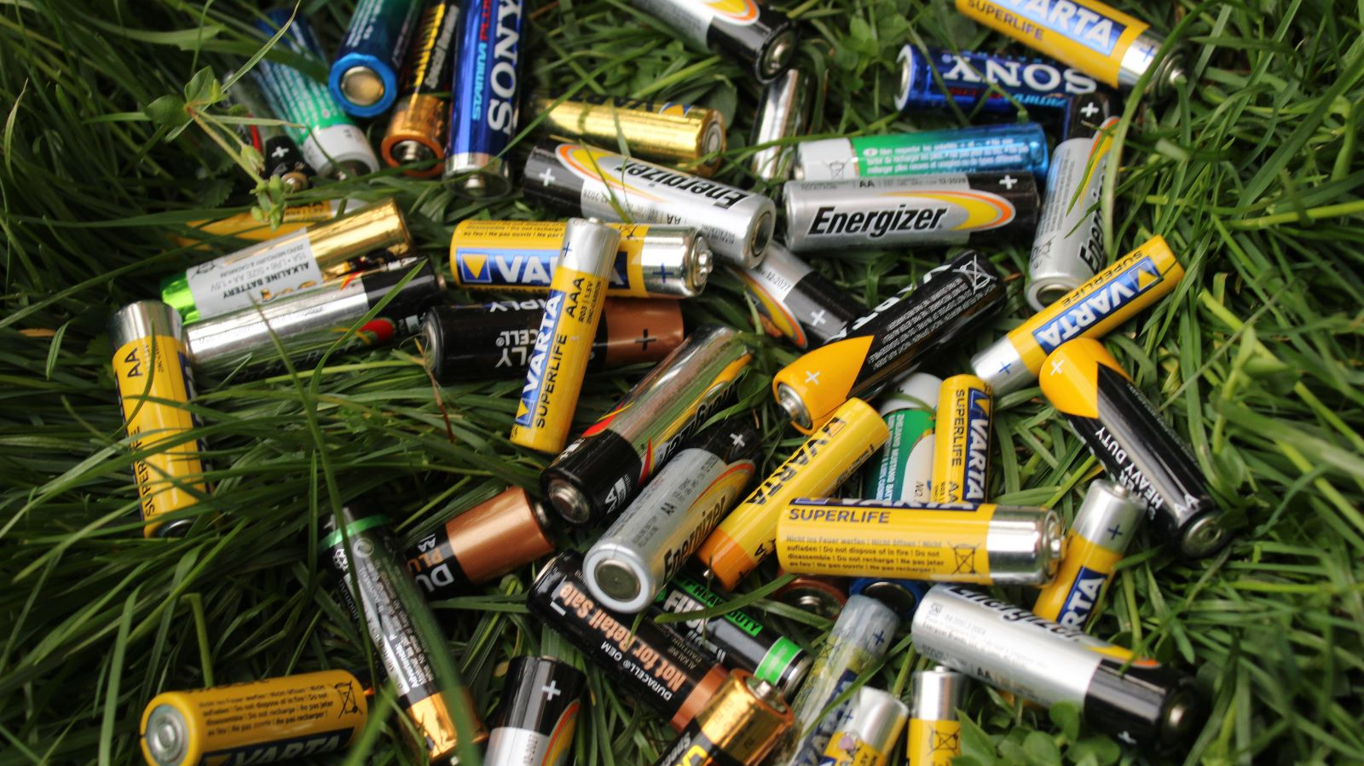
DALLE BATTERIE NON CRESCONO ALBERI
Quando un elettrodomestico o un apparecchio elettronico non è più riparabile e deve essere smaltito, diventa un rifiuto potenzialmente pericoloso per l’ambiente e per la salute dell’uomo. A livello europeo è stato stabilito che questo tipo di rifiuto, RAEE, che non può essere raccolto comunemente nei cassonetti assieme alla tradizionale raccolta differenziata, deve essere recuperato e smaltito in maniera separata in quanto contenente sostanze tossiche e costituito in genere da materiali non biodegradabili. In questo modo è possibile recuperare e riciclare importanti materie prime che altrimenti verrebbero perse. Anche le batterie contenute in molti RAEE devono essere tolte dagli apparecchi, smaltite correttamente e non abbandonate nell'ambiente.
(di Giovanna Canesi 4VS)

Slide 3
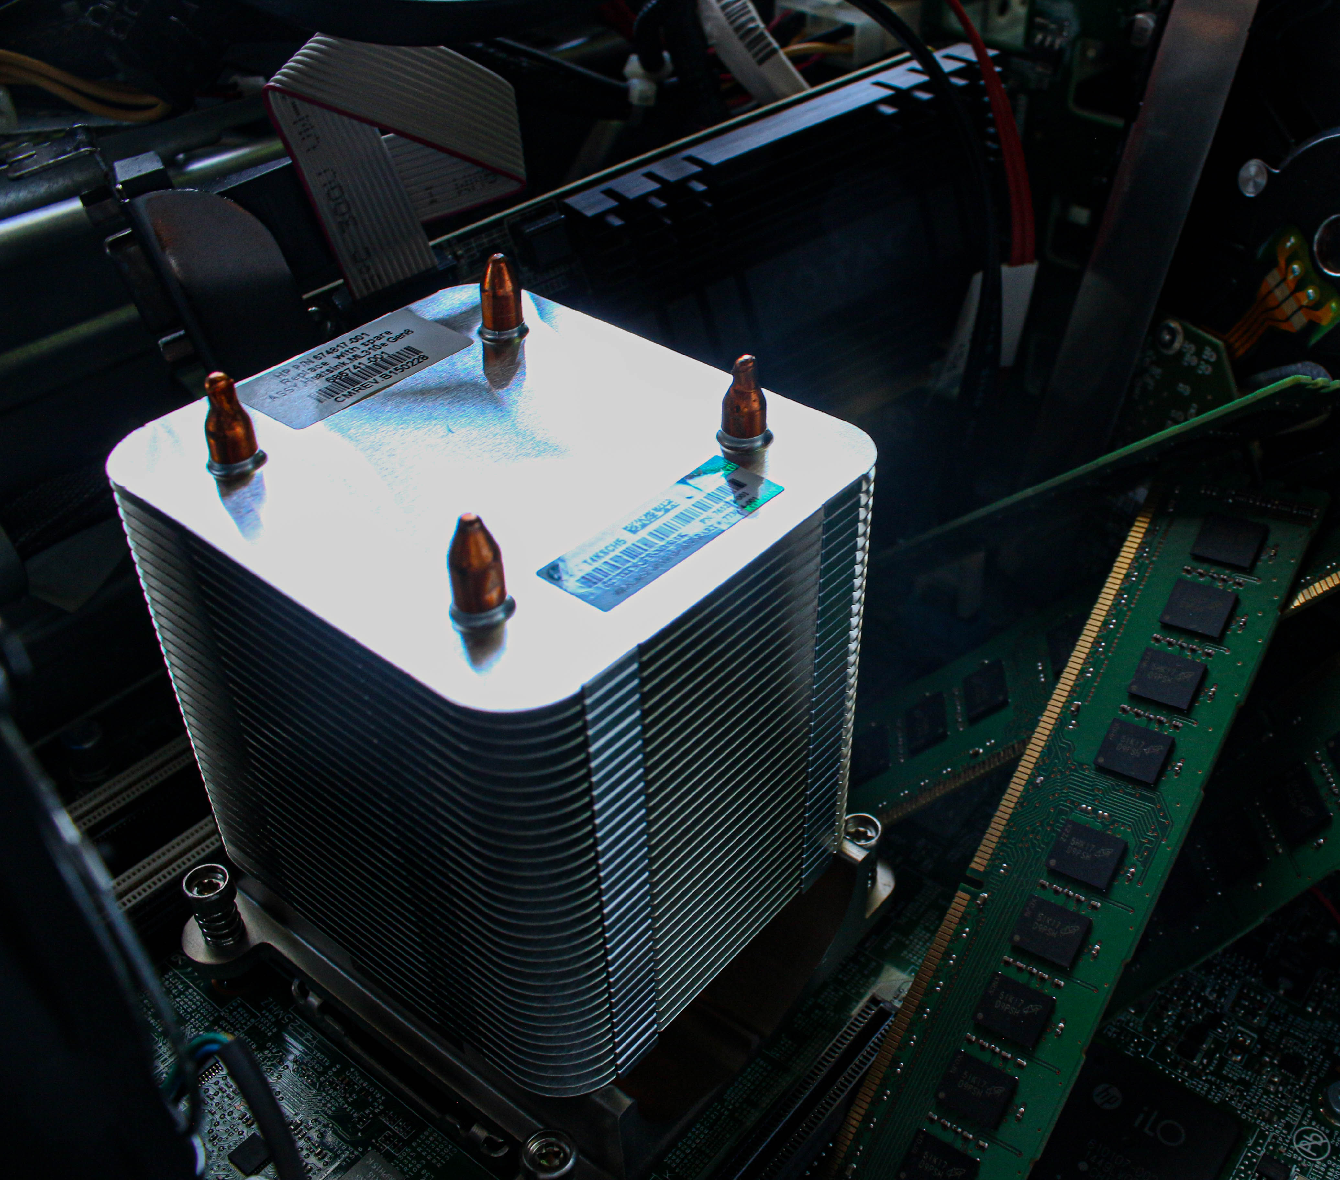
POSSEDIAMO GIÀ GLI AEE DEL FUTURO
E' importante riciclare correttamente gli AEE perché, anche se sono vecchi e obsoleti, contengono gli stessi materiali di quelli nuovi, in particolare contengono materie prime quali metalli preziosi, terre rare, silicio la cui fornitura e reperimento sarà sempre più critico. Infatti, si tratta -innanzitutto- di materiali destinati ad esaurirsi e, vista la crescente richiesta, molti sono già in via di esaurimento o disponibili per un tempo limitato. Inoltre, si tratta di materiali non distribuiti in modo omogeneo sulla Terra: questo crea una dipendenza dai Paesi che li possiedono o uno sfruttamento di questi Paesi da parte di altre Nazioni più potenti o da parte delle multinazionali. Per non contare il fatto che molti di questi materiali provengono da miniere in Paesi in cui si combattono guerre per la proprietà dei diritti minerari. E' importante, quindi, fare una corretta raccolta dei RAEE al fine di ottenere materie prime seconde, attraverso un sistema di economia circolare.
(di Alessandro Fanton 4VS)

Slide 4
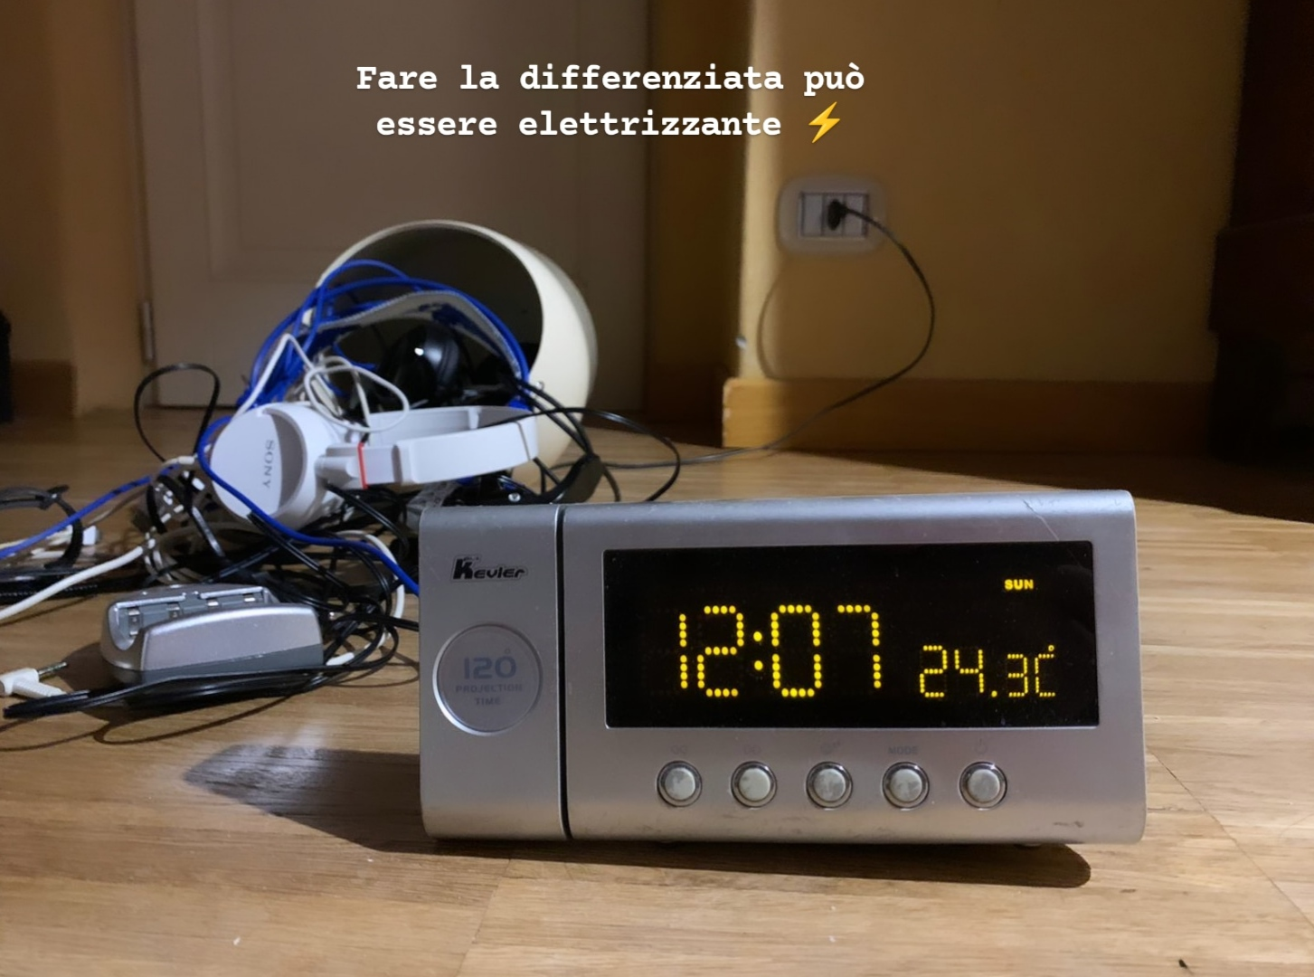
FARE LA DIFFERENZIATA DEI RAEE PUÒ ESSERE ELETTRIZZANTE
I RAEE, ovvero i rifiuti di apparecchiature elettriche e elettroniche, possono costituire un vero e proprio tesoro, se correttamente smaltiti. Infatti, si tratta di dispositivi ormai guasti o obsoleti che potrebbero essere smontati per recuperare quei materiali - spesso contenenti elementi rari o di limitata disponibilità - che, opportunamente trattati, possono diventare materie prime seconde, utili per produrre altri AEE. Purtroppo, non é raro trovare AEE buttati con altri rifiuti e, quindi, non inseribili in un circuito virtuoso di economia circolare che porta al corretto recupero di materiali preziosi. Peggio ancora, spesso si trovano RAEE abbandonati nell'ambiente con il concreto rischio che possano rilasciare nel suolo e nell'acqua sostanze nocive. Per tutto questo, risulta fondamentale continuare nella campagna di informazione e sensibilizzazione dei cittadini per incentivare la raccolta dei RAEE attraverso i corretti canali.
(di Lucia Cavazza 4VS)

Slide 5
RAEE: ARCHEOLOGIA PER LE FUTURE GENERAZIONI?
Le grandi civiltà del passato ci hanno lasciato preziosi templi, mosaici, gioielli di cultura, noi, uomini del terzo millennio, invece, nonostante le nostre immense conoscenze, lasceremo come reperti archeologici montagne di rifiuti, dalla plastica ai RAEE. Nonostante ci sia la possibilità di conferire correttamente i nostri AEE tramite le piattaforme ecologiche o i centri di distribuzione (con l'1contro0 o l'1contro1), spesso li vediamo abbandonati nell’ambiente: in un bosco, al ciglio della strada, in un fiume, nel mare. Per quanto tempo resteranno lì? Cosa diventeranno dopo decenni? Cosa racconteranno della nostra civiltà? Quindi dovemmo proprio chiederci se è veramente questa l’archeologia che vogliamo lasciare alle generazioni future! Per il bene delle generazioni future, dovremmo cominciare, da subito, a considerare anche i RAEE come tesori da riutilizzare ora e non lasciare ai posteri.
(di Luca Bonura 4VS)

Slide 6
RACCOGLI I RAEE. SEMINA IL FUTURO.
Non lasciamo che i RAEE, ovvero i rifiuti elettrici ed elettronici, crescano insieme alla natura, abbandonandoli nei campi, nei boschi, lungo i corsi d'acqua o le spiagge. Iniziamo, o continuiamo, a differenziare i RAEE correttamente per non rischiare di contaminare suolo, acqua, aria. Lasciamo i nostri piccoli apparecchi elettrici ed elettronici (massimo 25 cm di lunghezza) negli appositi contenitori posti anche all'interno dei negozi nei grandi centri commerciali. Non occorre comprare un nuovo apparecchio. Si chiama 1 contro 0. Questo piccolo gesto permetterà di trattare questi rifiuti in modo appropriato, così non saremo costretti ad accumularli nelle nostre case o ad abbandonarli in giro. Salvaguardiamo il nostro pianeta ed aiutiamolo a non diventare anch’esso un rifiuto. Raccogliamo i RAEE e seminiamo un futuro migliore, lasciando alle generazioni future un ambiente più pulito.
(di Sofia Palombi 4VS)

Slide 7
NUOVA VITA AI RAEE
Se ci interrogassimo su quali potrebbero essere i principali problemi per il futuro del nostro pianeta, sicuramente i RAEE sarebbero uno di questi. I RAEE sono rifiuti elettronici ricchi di sostanze indispensabili per la nostra società, quindi, perché limitarsi a buttarli via come semplici rifiuti, quando è possibile donare loro una nuova forma di vita grazie al loro riciclo? Non è difficile fare ciò, in Italia ci sono innumerevoli di punti di raccolta dedicati ai piccoli e ai grandi RAEE. Si possono conferire con due diverse modalità: 1 contro 0 (per i piccoli RAEE) e 1 contro 1 (per i grandi RAEE). E' semplice, non costa nulla e facendolo si contribuisce a tenere pulito il nostro pianeta e a recuperare materie prime. Diamo un'altra chance ai RAEE, raccogliendoli in modo corretto.
(di Federico Rullo 4VS)

Slide 8
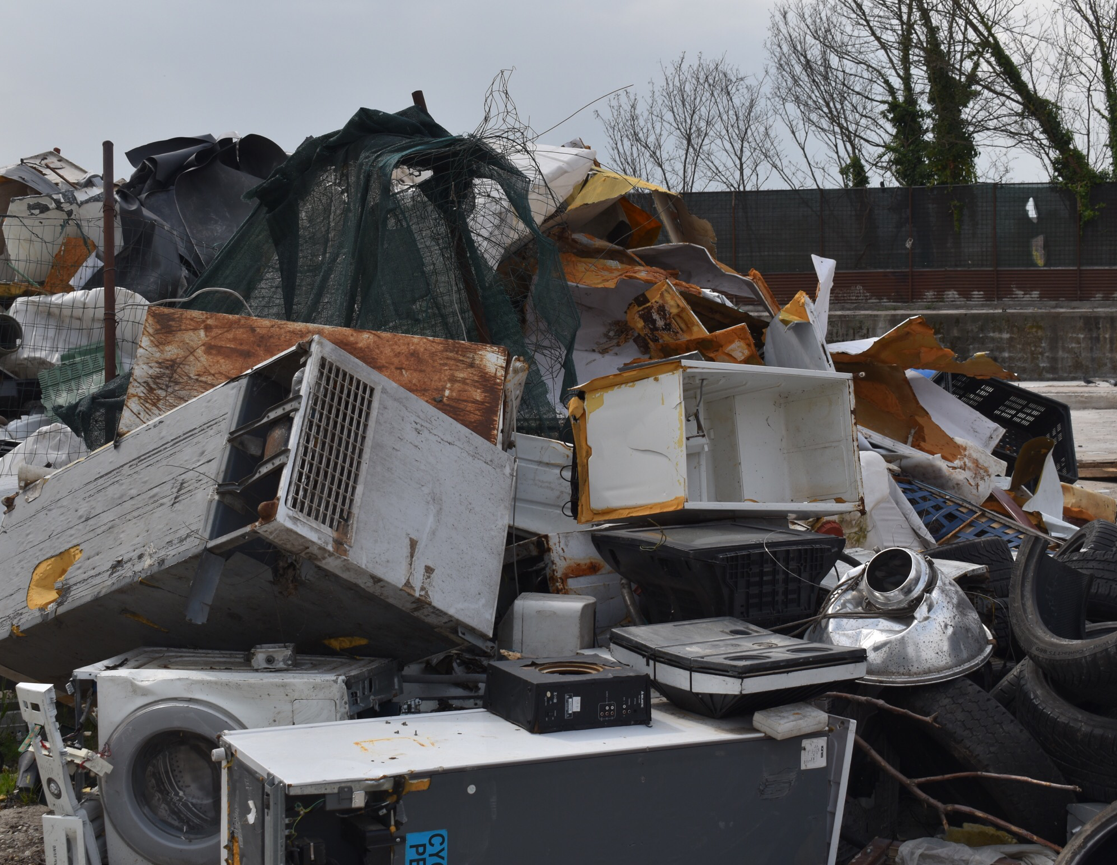
MONTAGNE (DI RAEE) DA SCALARE
Questa montagna di RAEE è il risultato di un lavoro di bonifica che interessa una zona dietro la stazione di Rogoredo, a Milano. Grazie al lavoro di volontari, tra cui anche gruppi scout, si è cominciato a ripulire la zona da tutti i rifiuti abbandonati da decenni. Impressionante è la quantità di grandi RAEE trovati, anche sul fondo di un piccolo lago. Questi rifiuti sono stati momentaneamente accumulati, in attesa di essere trasferiti nei centri di raccolta. Nei volontari coinvolti, tra cui la sottoscritta, resta un senso di sbigottimento, quasi di incredulità: si fatica a comprendere i motivi che spingono molte persone ad abbandonare nell'ambiente tutti questi elettrodomestici, anzichè andare a portarli in discarica o consegnarli nel momento dell'acquisto di uno nuovo. Forse una volta era consuetudine abbandonare i rifiuti in discariche abusive, ma oggi, grazie anche al consorzio Ecolamp, tutto ciò puo' e deve essere evitato.
(di Marta Marigo 4VS)

Slide 9
UNA STRANA CONVIVENZA
Sull’ambiente grava da decenni la nostra impronta carica di rifiuti. Purtroppo ci siamo abituati a vedere rifiuti sparsi nei boschi, al margine dei campi, lungo le spiagge, come se da sempre fossero parte del paesaggio e della biodiversità che ci circonda. E non parliamo di rifiuti biodegradabili che con il tempo spariranno, ma parliamo di rifiuti costituiti da materiali che resistono per decenni, sotto l'azione degli agenti atmosferici. Spesso si tratta proprio di RAEE, abbandonati a cielo aperto, divenuti parte integrante del paesaggio e della natura, frutto dell'incuria e dell'ignoranza. Ignoranza di quelle che sono le regole per un corretto smaltimento dei RAEE, ignoranza del fatto che dentro ai RAEE si nascondono materie prime importanti che vale la pena recuperare, ignoranza dell'impatto che hanno sugli ecosistemi qualora continuassero a stare lì. Per cambiare le cose potremmo cominciare con l'informarci su cosa sono i RAEE e come si smaltiscono.
(di Aurora Fusetti 4VS)

Slide 10
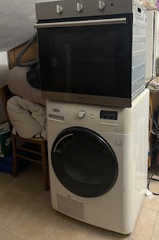
DAVVERO NON SONO PIÙ UTILI?
Nella foto sono ritratti due grandi elettrodomestici ormai inutilizzati: si tratta di due cosidetti RAEE ovvero rifiuti di apparecchiature elettriche ed elettroniche o semplicemente rifiuti elettronici, in particolare di due RAEE della classe R1 e R2. Spesso vengono accatastati in un angolo della casa perchè si ignora il fatto che al momento dell'acquisto di un apparecchio analogo, quello vecchio o guasto può essere lasciato nel negozio, purchè questo sia un grande centro di vendita (più di 400 mq di superficie) e purchè il vecchio apparecchio sia consegnato/ritirato contestualmente all'acquisto del nuovo. Peggio ancora potrebbero essere abbandonati in discariche abusive. Ad ogni modo, non conferire questi RAEE negli appositi centri, significa impedire di recuperare i tanti materiali ancora utili o, al contrario, dannosi al fine di limitare il loro impatto sull'ambiente. (di Clarissa Ciliberti 4VS)

Slide 11
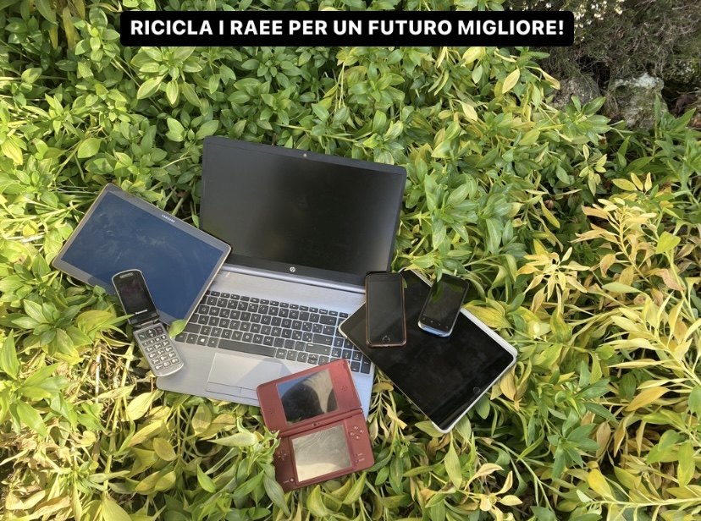
RICICLA I RAEE PER UN FUTURO MIGLIORE
PC, tablet, videogiochi, smartphone: quanti ne abbiamo nelle nostre case? Ognuno di questi apparecchi contiene moltissimi elementi chimici, la cui estrazione è spesso molto dispendiosa in termini di sostenibilità (richiesta di acqua, energia, consumo di suolo, distruzione di biodiversità...). Un esperimento dell'Università britannica di Plymouth dimostra che, per produrre un solo telefonino, è necessaria l'estrazione di 10-15 kg di minerali. Per questo molte delle maggiori aziende produttrici di smartphone stanno aumentando il loro impegno nel riciclo, un segno del fatto che la società 'usa e getta' in cui abbiamo vissuto per decenni sta finalmente cambiando. Ma anche noi cittadini consumatori dovremmo cambiare i nostri comportamenti, cercando di limitare l'acquisto di nuovi dispositivi e incentivando il riciclo di quelli vecchi con una corretta raccolta dei RAEE. (di Giorgia Zavarisi 4VS)

Slide 12
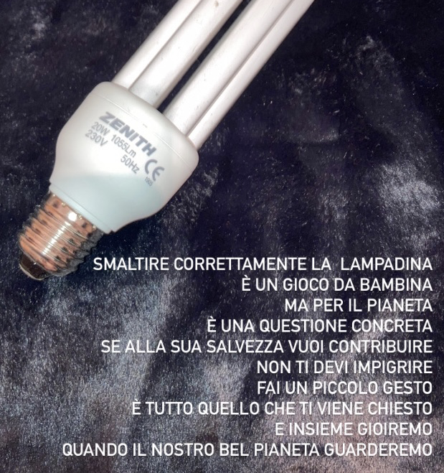
ANCHE LE LAMPADINE SONO RAEE
Foto e poesia di Carlotta Mazzon 4V

Slide 13
SEGUI IL BIDONE SBARRATO
Non sai dove buttare la lampadina che non funziona più? Se ha il simbolo del bidone sbarrato è un RAEE. Quindi non va buttata nel vetro e nemmeno nell'indifferenziata o peggio ancora non va abbandonata nell'ambiente. Le lampadine a led e a scarica, le lampade fluorescenti compatte, e i tubi fluorescenti e tutti gli apparecchi di illuminazione a fine vita diventano dei RAEE (R5 e R4). Vanno conferiti negli appositi contenitori posti nelle isole ecologiche presenti in ogni comune. E' un gesto semplice, che richiede un po' di organizzazione a casa e un po' del nostro tempo, ma ne vale la pena per salvaguardare noi e il nostro pianeta.
(di Alessandra Banfi 4V)

Slide 14
QUANTI NE ACCUMULIAMO?
In ogni casa sono decine gli apparecchi elettrici ed elettronici non più funzionanti o obsoleti, che vengono accumulati e non gettati. Vengono ammassati nei cassetti o dimenticati per anni in cantina, ma questa pratica non è da incentivare perché così si sottraggono inutilmente materiali importanti contenuti negli AEE che potrebbero essere riciclati. La cosa migliore, quindi, sarebbe conferire gli AEE obsoleti o guasti negli appositi contenitori nelle isole ecologiche o portarli nei negozi della grande distribuzione, praticando lo scambio 1 contro 1 (al momento di un acquisto) o 1 contro 0 senza l'obbligo di acquisto, per far sì che questi apparecchi possano entrare in un circuito virtuoso di riciclo. (di Simone Conti 4V)

Slide 15
LA DOPPIA NATURA DELLA LUCE
Non tutti sanno che le lampadine di nuova generazione, come le lampade a fluorescenza o quelle a led, sono considerate Apparecchiature Elettriche ed Elettroniche (AEE) e come tali, una volta esaurite o rotte vanno raccolte come tutti i RAEE.
Sono classificate come R5 e il Consorsio Ecolamp le raccoglie dai vari ecopoint e le invia al riciclo. Da esse si possono ricavare vetro, plastica, metalli e polveri di vari materiali. Questa pratica non solo consente il recupero di molti materiali, ma evita anche la dispersione nell'ambiente di sostanze nocive come il mercurio. Ma quante persone lo sanno? Quante persone cercano gli ecopoint? E tu, sei sicuro di mettere le lampadine esaurite nel posto giusto? Controlla sempre se c'è il simbolo del bidone sbarrato per essere sicuro che sia un RAEE e non abbandonarle nell'ambiente o mischiarle con altri rifiuti
(di Greta Cozzi 4V)

Slide 16
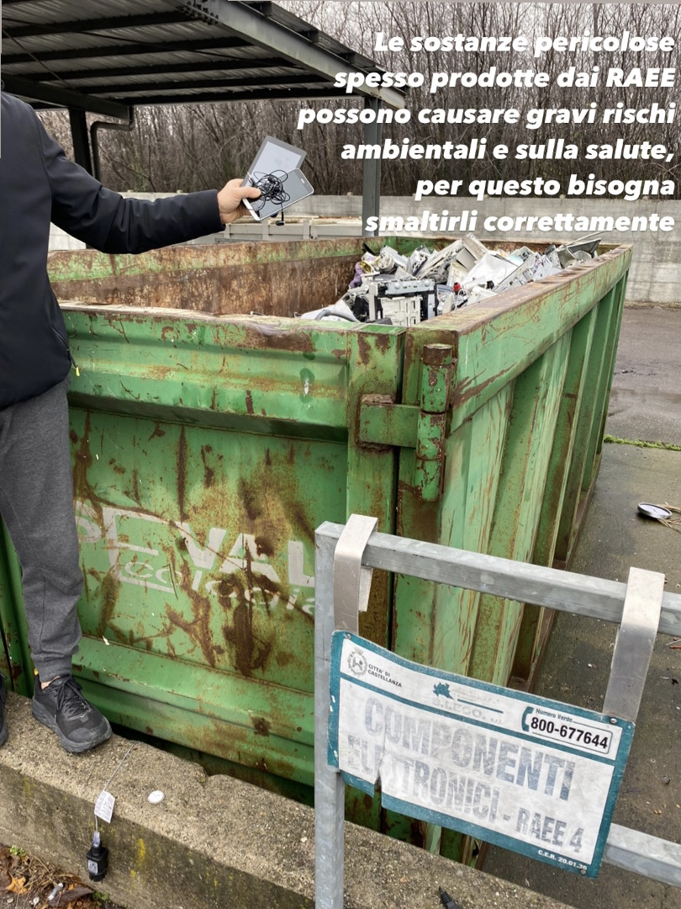
RAEE E ISOLE ECOLOGICHE
Le sostanze pericolose spesso rilasciate dai RAEE possono causare gravi danni agli ecosistemi e rischi per la nostra salute. Per questo i RAEE vanno smaltiti correttamente, portandoli nelle isole ecologiche presenti in ogni comune. Qui si trovano cassoni diversi a secondo del tipo di RAEE: R1 i grandi elettrodomestici per freddo e clima, R2 altri grandi elettrodomestici, R3 TV e monitor, R4 i piccoli elettrodomestici, R5 le sorgenti luminose. I centri di raccolta dei RAEE sono sparsi su tutto il territorio nazionale anche se non in modo uniforme. Quando i RAEE vengono gestiti da operatori qualificati e autorizzati, siamo in presenza di un tassello fondamentale dell'economia circolare: si recuperano materie nobili e se ne smaltiscono altre in sicurezza, altrimenti pericolose per l'ambiente.
(di Gaia Passuello 4V)

Slide 17
PICCOLI GESTI, GRANDI RISULTATI
Le lampade a risparmio energetico o a basso consumo sono diventate sempre più diffuse e soprattutto accessibili a livello economico, ma come si possono smaltire le lampadine a Led? Si possono portare presso i centri di raccolta o isole ecologiche del proprio comune, nei punti vendita al momento dell’acquisto di una nuova lampadina o nei punti di vendita della grande distribuzione con la modalità 1contro0. Insomma i modi per smaltire i RAEE sono molti e facilmente accessibili; questi piccoli gesti sono di grande aiuto per il nostro pianeta.
(di Chiara Spinella 4V)

Slide 18
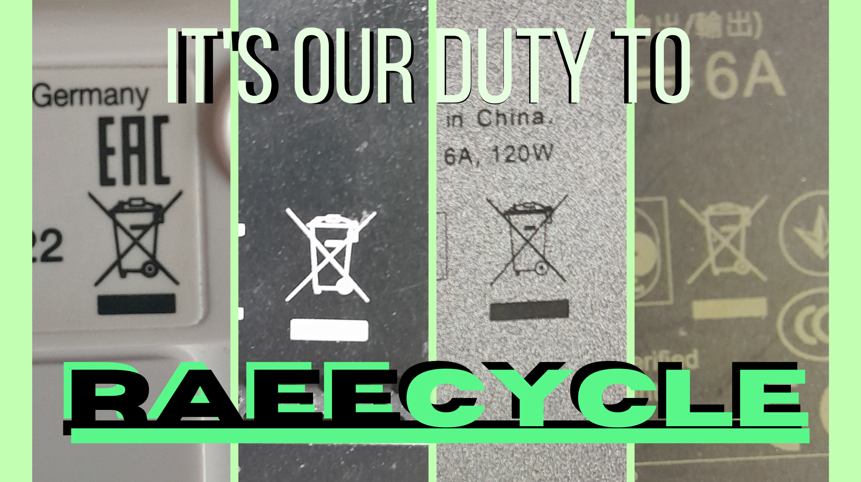
OUR DUTY TO RAEECYCLE
Il simbolo del bidone sbarrato è il simbolo dei RAEE, rifiuti di Apparecchiature Elettriche ed Elettroniche: sono rifiuti di tipo particolare che consistono in qualunque apparecchiatura elettrica o elettronica di cui il possessore intenda disfarsi in quanto guasta, inutilizzata e dunque destinata all'abbandono. Grandi e piccoli elettrodomestici, TV, PC, smartphone, punti luce e lampadine di ultima generazione (sono escluse le lampadine a incandescenza). Dobbiamo abituarci a cercare e riconoscere questo simbolo e contribuire così al riciclo dei RAEE, sempre più indispensabile per ridurre l'enorme massa di rifiuti e per sopperire alla crescente richiesta di materie prime per la produzione di altri AEE.
(di Francesca Airoldi 4V)

Slide 19
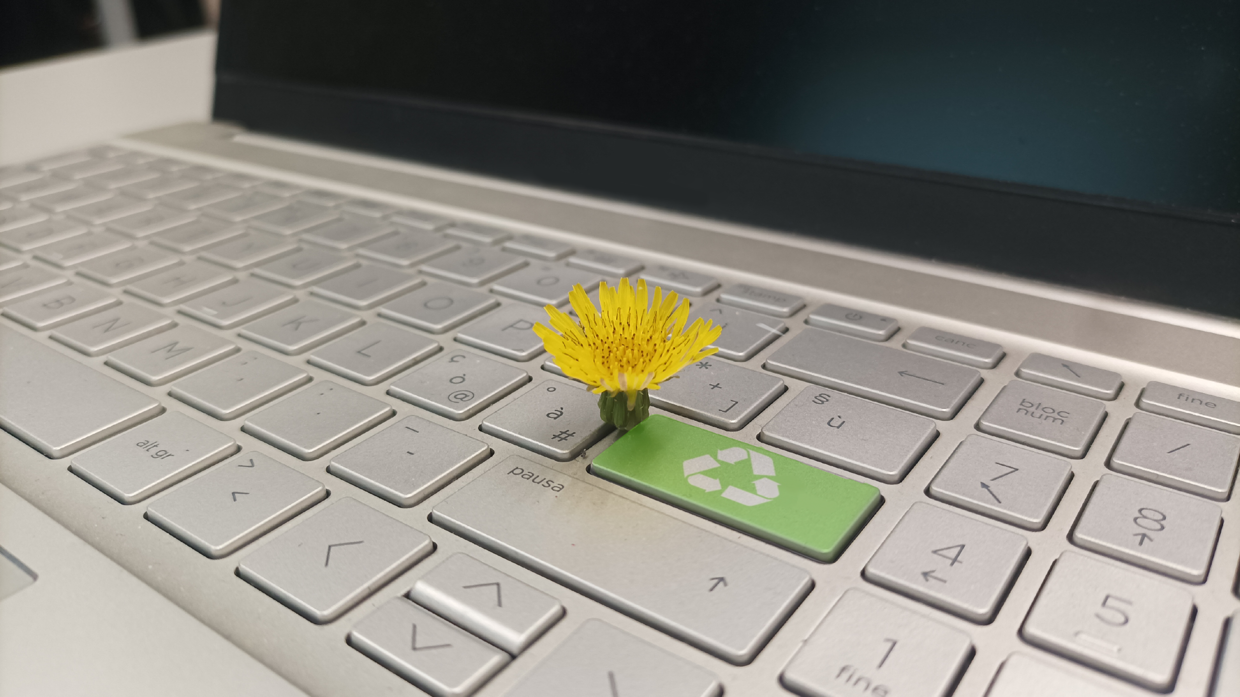
"Per fare tutto ci vuole un fiore"
I RAEE devono essere trattati in specifici centri di riciclaggio, per evitare il rischio di inquinamento ambientale e per non disperdere in natura o conferire in discarica oggetti che, per la loro composizione, hanno tempi di degradazione estremamente lunghi. I RAEE sono i rifiuti con il più alto tasso di crescita non sono in Italia, ma nel mondo intero. Il loro riciclo è essenziale per prevenire danni irreparabili all'ambiente.
(di Caterina Cristofare 4V)

